Slide 1
ỦY BAN NHÂN DÂN HUYỆN AN LÃO
TRƯỜNG TIỂU HỌC QUANG TRUNG
------------------------------------
SÁCH KẾT NỐI TRI THỨC VỚI CUỘC SỐNG
MÔN: TOÁN 2
Bài 20: Luyện tập
Giáo viên: Bùi Thị Nhã

Slide 3
1
Đặt tính rồi tính.
38 + 52
15 + 15
67 + 17
72 + 19

Slide 4
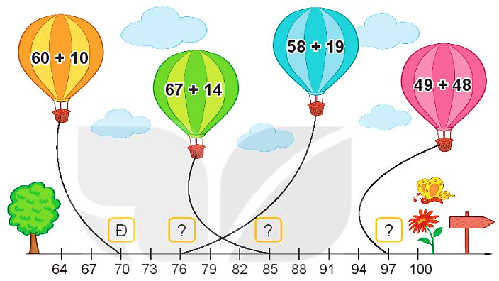
5
Đ, S
?
26
77
26
26
97
81
S
S
Đ

Slide 5
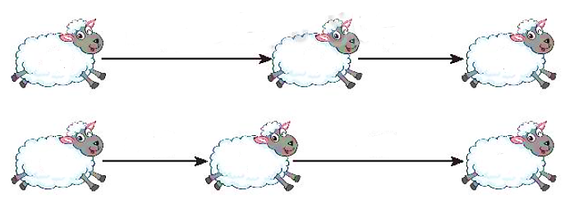
+ 27
+ 19
45
72
?
91
?
3
Số
?
+ 19
+ 27
45
64
?
91
?
Bài giải
Lúc này Nam có số viên bi là:
57 + 15 = 72 (viên bi)
Đáp số: 72 viên bi.

Slide 6
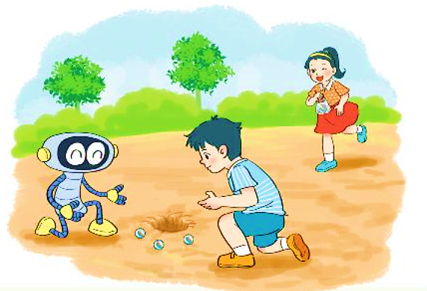
4
Nam có 57 viên bi. Mai cho Nam thêm 15 viên bi. Hỏi lúc này Nam có bao nhiêu viên bi?

